Slide 1
Проект театрального кружка «Сказка»
Подготовила:
Бабенкина Екатерина Сергеевна
Фокинский район

Slide 2
ВВЕДЕНИЕ:
«Театрализованная деятельность является неисчерпаемым источником развития чувств, переживаний и эмоциональных открытий ребёнка, приобщает его к духовному богатству. Постановка сказки заставляет волноваться, сопереживать персонажу и событиям, и в процессе этого сопереживания создаются определённые отношения и моральные оценки, просто сообщаемые и усваиваемые»
(В. А. Сухомлинский).

Slide 3

АКТУАЛЬНОСТЬ:
Театрально- игровая деятельность имеет большое значение для всестороннего воспитания детей: развивает художественный вкус, творческие и декламационные способности, формирует чувство коллективизма, развивает память.
Время для данной деятельности отводится вне образовательной деятельности: во второй половине дня. В группе или на прогулке.

Slide 4
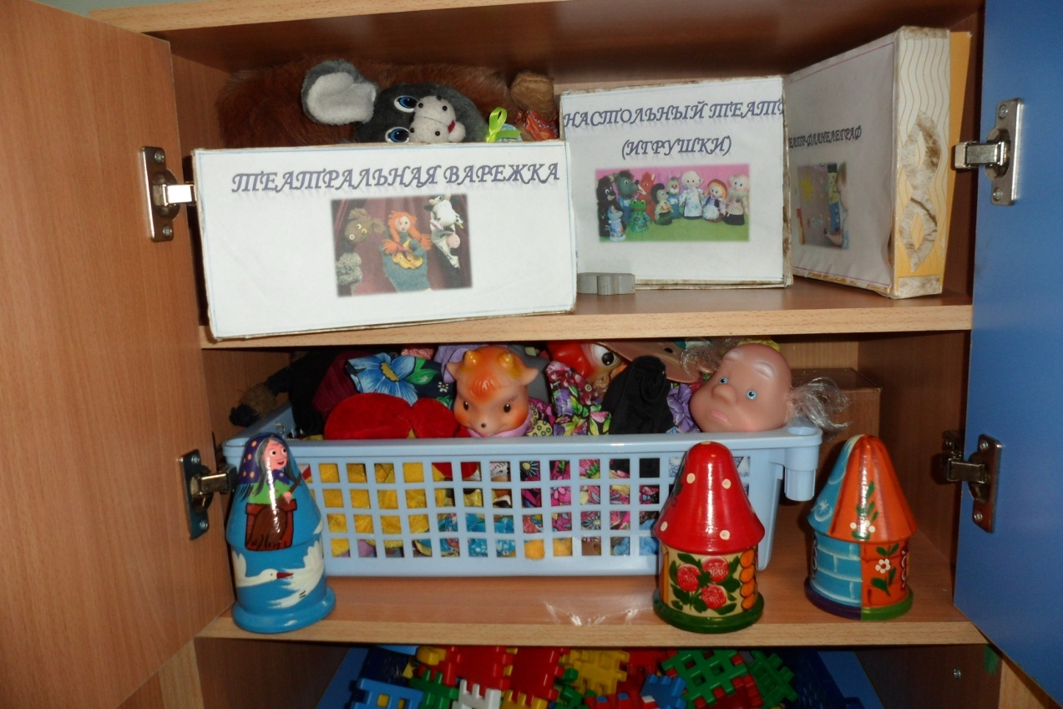
ЦЕЛЬ ПРОЕКТА:
♦ Создание условий для развития у ребенка интереса к театральной деятельности и желание выступать вместе с коллективом сверстников.

Slide 5

ЗАДАЧИ ПРОЕКТА:
Побуждать к импровизации с использованием доступных каждому ребёнку средств выразительности (мимика, жесты, движения и т.п.). Помогать в создании выразительных средств.
Способствовать тому, чтобы знания ребёнка о жизни, его желания и интересы естественно вплетались в содержание театральной деятельности.
Учить согласовывать свои действия с действиями партнёра (слушать, не перебивая; говорить, обращаясь к партнёру).
Выполнять движения и действия соответственно логике действий персонажей и с учетом места действия.
Вызывать желание произносить небольшие монологи и развернутые диалоги (в соответствии с сюжетом инсценировки).
Познакомить детей с историей театра. Дать представление о разных видах кукольных театров: пальчиковом, настольном, трафаретном, бибабо, ростовых кукол, театром марионеток и театром теней.

Slide 6
ОЖИДАЕМЫЕ
РЕЗУЛЬТАТЫ:
Для детей:
Создание благоприятных условий для раскрытия личности ребенка, его индивидуальности, творческого потенциала через приобщение детей к театральному искусству, к театрализованной деятельности.
Развитие речи, мимики, жестов.
Развитие инициативы, активности, самостоятельности.
Для воспитателей:
Повышение профессионализма.
Внедрение новых методов в работе с детьми и родителями.
Личностный профессиональный рост.
Самореализация.

Slide 7
ОЖИДАЕМЫЕ
РЕЗУЛЬТАТЫ:
Для родителей:
Повышение уровня личностного сознания.
Укрепление взаимоотношений между детьми и родителями.
Самореализация.
Для группы:
Создание качественной предметно-развивающей среды для расширения представления детей о театре, его видах, атрибутах, костюмах, декорации.
Создание системы перспективного планирования по театрализованной деятельности.
Создание картотеки театрализованных игр.

Slide 8
АННОТАЦИЯ:
Сегодня, когда широко и фундаментально решается проблема дошкольного образования и воспитания и усложняются задачи, стоящие перед педагогами дошкольных образовательных учреждений, очень важной остается задача приобщения детей к театрализованной деятельности с самого раннего возраста.
Театрализованная деятельность будет способствовать развитию у дошкольников фантазии, воображения, памяти, познавательных процессов, знаний об окружающем мире и готовности к взаимодействию с ним. Участвуя в процессе создания спектакля, ребенок научится коллективно работать над замыслом будущего спектакля, обмениваться информацией, изготавливать персонажей, элементы декораций, подбирать музыкальные характеристики персонажам, работать над ролью и т. д.

Slide 9
Этапы реализации проекта:
1. Организационный этап.
2. Диагностический этап.
3. Основной этап.
4. Обобщающий этап.
Мы под музыку бежали,
Но нисколько не устали.
Будем бегать мы опять-
И движенья повторять!

Slide 10
ПЛАН МЕРОПРИЯТИЙ:
Октябрь
Цель: познакомитьс русским фольклором. Учить придумывать и обыгрывать новые сюжеты с использованием персонажей и предметов, известных детям по русским народным сказкам. Развивать речь и воображение. Воспитывать интерес к народным сказкам, поговоркам, потешкам, пословицам.
Ноябрь
Цель: познакомить с основами актёрского мастерства. Учить изображать эмоциональное состояние персонажа, используя выразительные движения и интонацию. Познакомить с темпом и ритмом. Учить чётко, произносить слова и предложения с различной интонацией (вопрос, просьба, удивление, грусть, страх и т.д.). Развивать пластику движения, речь, логическое мышление, воображение. Воспитывать интерес к театральной деятельности.

Slide 11
ПЛАН МЕРОПРИЯТИЙ:
Декабрь
Цель: учить детей правильно держать себя на сцене, использовать в создании образа атрибуты, элементы костюма. Развивать интонационную выразительность речи и пластику движений. Воспитывать любовь к театру, уважение к профессии актёра.
Январь
Цель: продолжить знакомство с народными традициями, праздниками, фольклором, играми. Дать представление о русском балаганном театре и его персонажах (Петрушка, Марфуша, Доктор, Собака и т.д.) Познакомить детей с понятием «монолог». Дать характеристику типам монологических высказываний. Упражнять, в умении отличать описание от повествования. Закрепить общее представление о последовательности изложения, построения высказываний-описаний. Учить детей соблюдать эту последовательность, называть объект речи при описании. Развивать навыки монологической и диалогической речи. Воспитывать интерес к традициям и обрядам нашей страны.

Slide 12
ПЛАН МЕРОПРИЯТИЙ:
Февраль
Цель: учить детей вживаться в создаваемый образ, сопровождать действия репликами персонажей. Развивать логическое мышление, память, навыки выразительного чтения. Расширить словарный запас. Воспитывать интерес к истории нашей страны.
Март
Цель: поддерживать активное желание активно участвовать в праздниках. Совершенствовать способность к импровизации. Развивать творческое воображение, зрительную память, внимание. Формировать умение соблюдать общепринятые нормы в отношениях между людьми. Воспитывать любовь и уважение к мамам и бабушкам.
Апрель
Цель: продолжать знакомство с основами актёрского мастерства. Учить передавать интонацией и жестами настроение персонажа. Развивать дикцию и навыки монологической и диалогической речи. Воспитывать любовь и бережное отношение к родной природе.

Slide 13

Ресурсы:
Нормативно - правовая база:
Концепция содержания непрерывного образования.
Закон РФ об образовании
Устав ДОУ
САН. ПИН.
Приказ Министерства образования и науки РФ от 23.11.2009 года «Об утверждении и введении в действие федеральных государственных требований к структуре основной общеобразовательной программы дошкольного образования».

Slide 14
РИСКИ:
Низкая заинтересованность родителей;
Неготовность родителей участвовать в реализации проекта;
Неготовность педагога к организации кружка.

Slide 15
Пути преодоления рисков:
Выбрать ответственных за выполнение отдельных направлений;
Организовать методическую помощь воспитателям;
Привлечь родителей к активному участию в проекте вместе со своими детьми;
Провести родительские собрания, консультации по разъяснению задач по театрализованного проекта.

Slide 16
ВЫВОДЫ:
В результате совместной деятельности воспитанников, их родителей и педагогов дошкольного образовательного учреждения дети приобщились к высокохудожественной литературе и театральной деятельности, расширили кругозор о сказках, их авторах, персонажах, сформировали запас литературных впечатлений, научились сказки сочинять, иллюстрировать, инсценировать.
Родители воспитанников проявили интерес к чтению художественной литературы, осознали роль сказки в нравственно-эстетическом воспитании личности ребенка, а также стараются ежедневно читать детям по вечерам.
Проектный метод развивает познавательный интерес к различным областям знаний, формирует навыки сотрудничества.
Технология проектирования делает дошкольников активными участниками воспитательного процесса, ведет к саморазвитию детей.

Slide 17
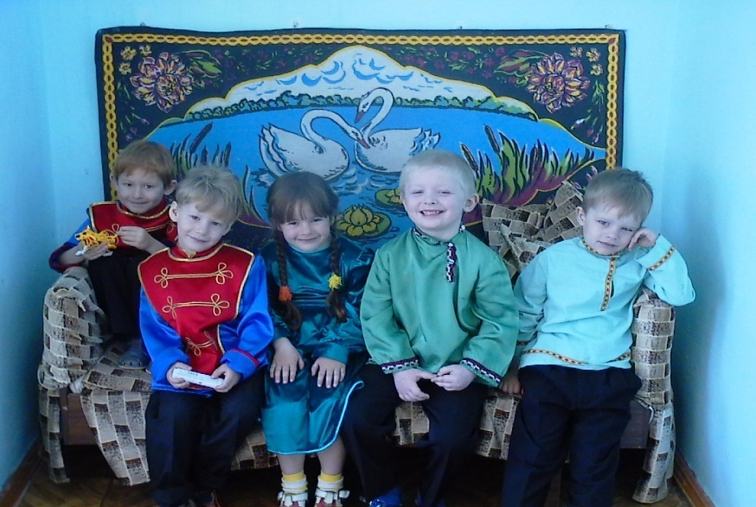
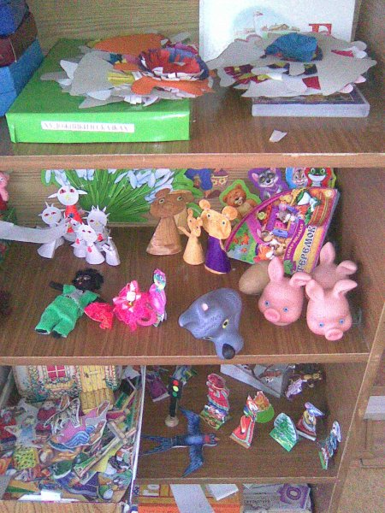

Slide 18
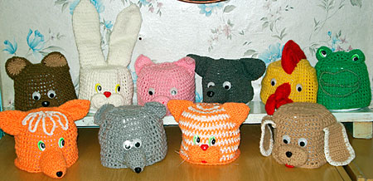
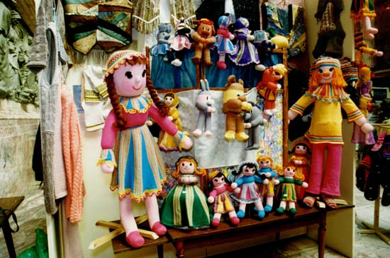
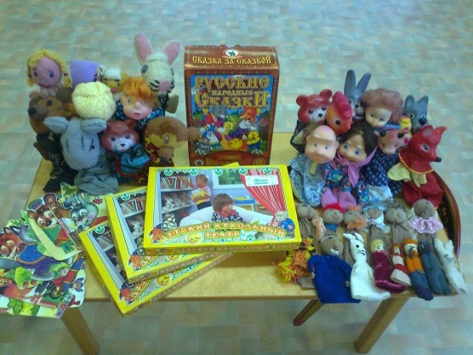

Slide 19
Желаем вам цвести, расти,
Копить, крепить здоровье. Оно для дальнего пути — Главнейшее условье.
Спасибо за внимание!

